Slide 1
Животные пустыни

Slide 2
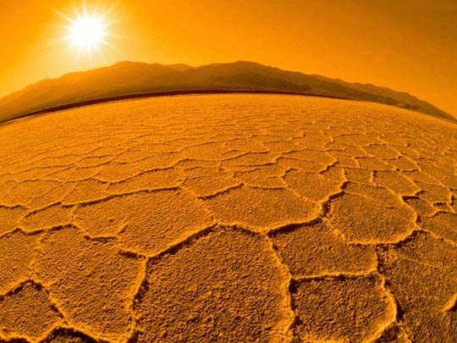
Сахарская лисица
Лисица фенек
Сахарская лисица — это ночное животное с большими острыми ушами. Она питается семенами, плодами, а также ящерицами и термитами. Живёт в группах, состоящих из 12 членов, в норах с многометровыми ходами. Самки рожают от 2 до 5 детенышей.
Длина: 25-40 см Вес: 1-1,5 кг Продолжительность жизни: 12 лет Место обитания: Северная Америка, Западная Азия.

Slide 3
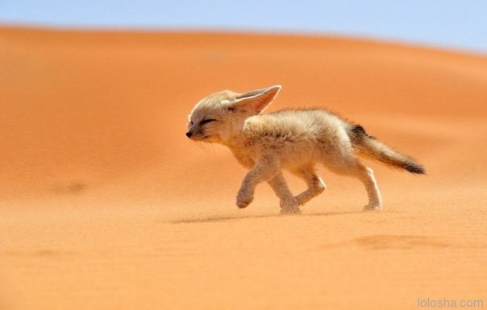

Slide 4
Антилопа Аддакс
Самое удивительное – способность Аддакса обходиться без влаги. В этом до Аддакса далеко даже верблюдам. Верблюд надолго запасает воду.
Рост до 115см.,
Длина до 170см.,
Масса тела до 125кг.,
Срок жизни до 25 лет,
Обитание Африка.

Slide 5
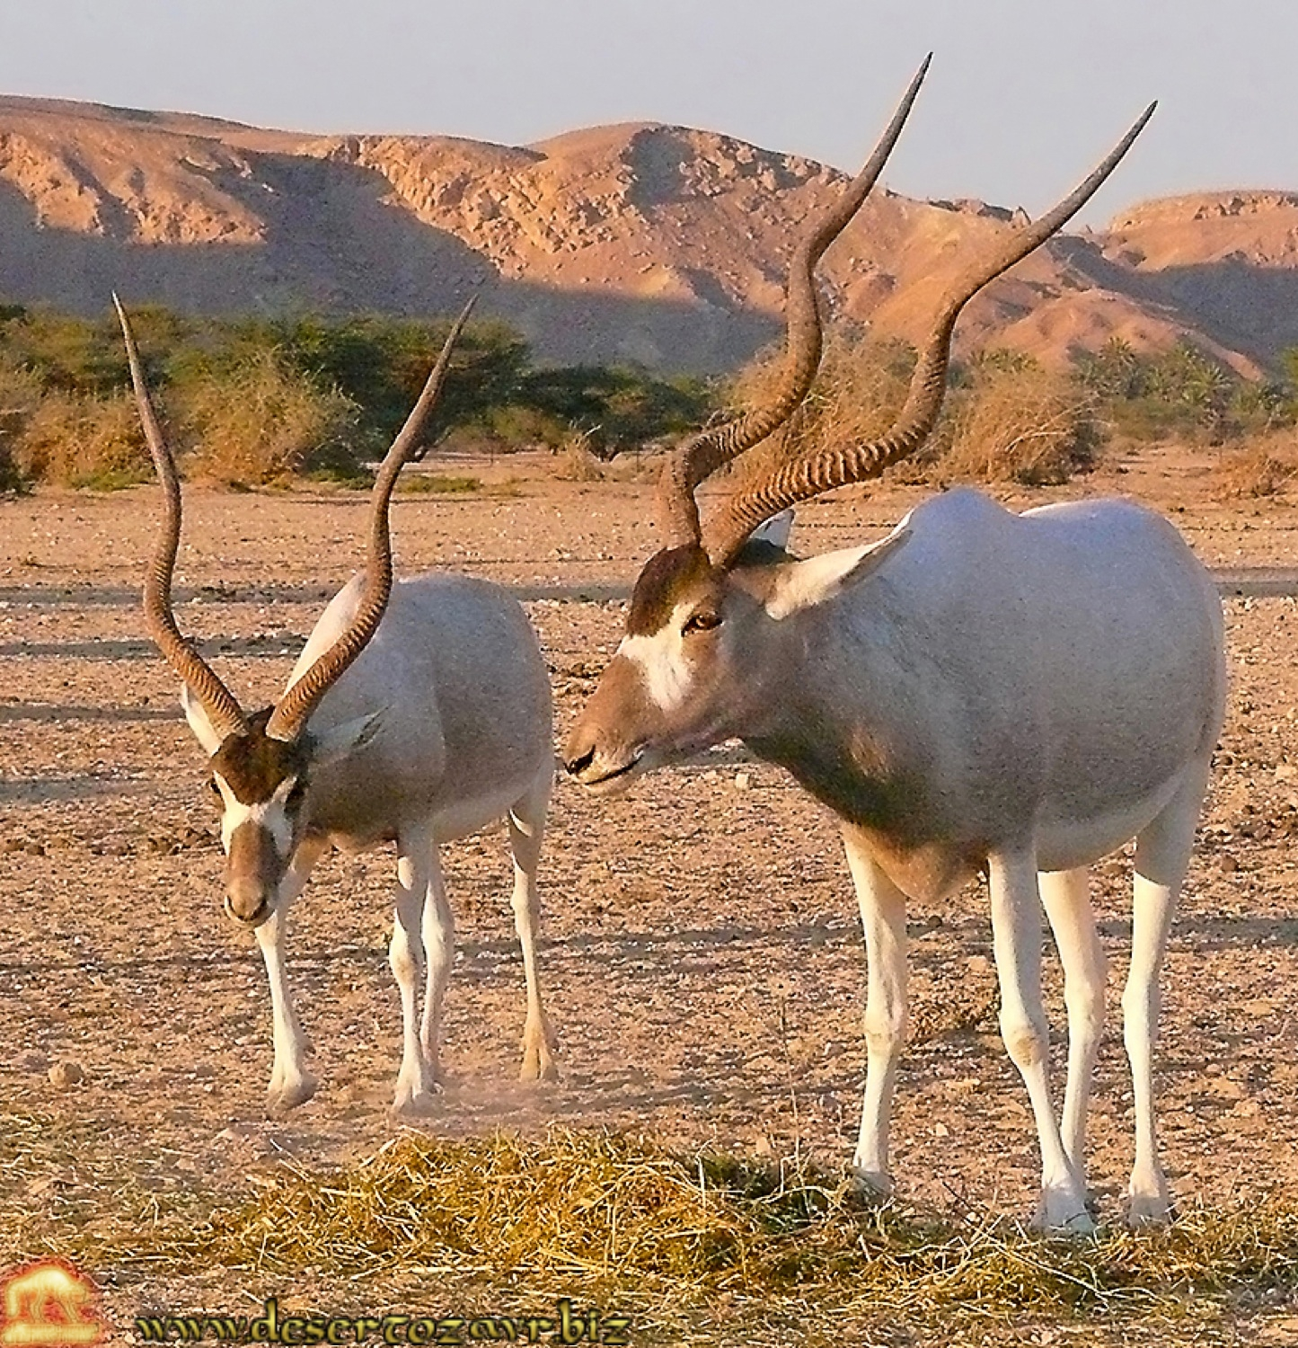

Slide 6
Капский заяц или толай
Некрупный заяц, по внешнему виду напоминающий мелкого русака: длина тела 39-55 см, масса 1,5-2,8 кг. Уши и ноги длинные, по относительным размерам даже длиннее, чем у русака. Длина клиновидного хвоста 7,5-11,6 см, длина уха 8,3-11,9 см. Ступни задних лап довольно узкие, к передвижению по глубокому снегу этот заяц не приспособлен. Окраска меха, в целом, напоминает окраску светлого русака, но мех не имеет характерной волнистости.

Slide 7
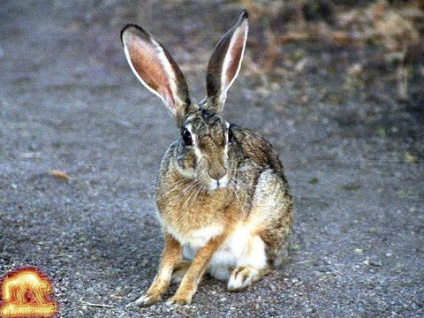

Slide 8
Рогатая гадюка
Рогатая гадюка - змея длиной 60—80 см, с толстым туловищем и резко суженным коротким хвостом. Над глазами торчит по одной острой вертикальной чешуйке. Длина этих чешуек бывает очень различна. Чешуи по бокам туловища мельче спинных, сильно килеватые и направлены косо вниз, образуя подобие пилы, проходящей вдоль каждого бока

Slide 9
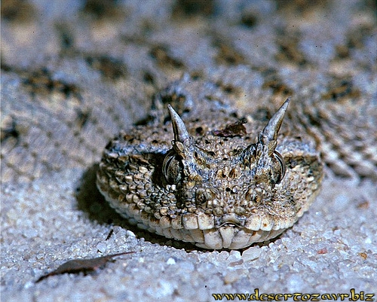

Slide 10
Скорпион
Скорпион - отряд членистоногих из класса паукообразных. Исключительно наземные формы, которые встречаются лишь в жарких странах. Всего известно около 1200 видов скорпионов. Среди них есть и самые большие паукообразные, такие как гвинейский императорский скорпион, достигающий в длину 180 мм, и сравнительно мелкие — длиной всего 13 мм.

Slide 11
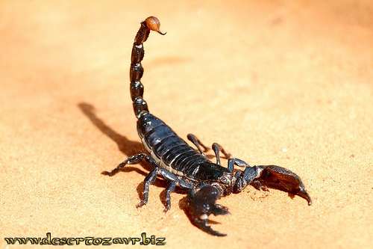

Slide 12
Эфа
Эфа —Небольшая змея, обычно 50—60 см длиной, изредка достигает размеров 70—80 см. Самцы в среднем немного крупнее самок. Глаза у эфы большие и высоко расположенные, так что любая часть головы образует заметный прогиб. Голова покрыта мелкими ребристыми чешуйками, на чешуе туловища также выступают резкие ребрышки. По бокам тела проходят 4—5 рядов более мелких и узких чешуи.

Slide 13
